Slide 1
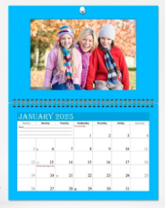
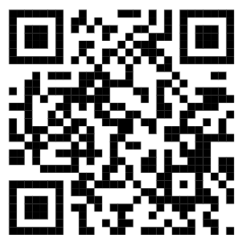
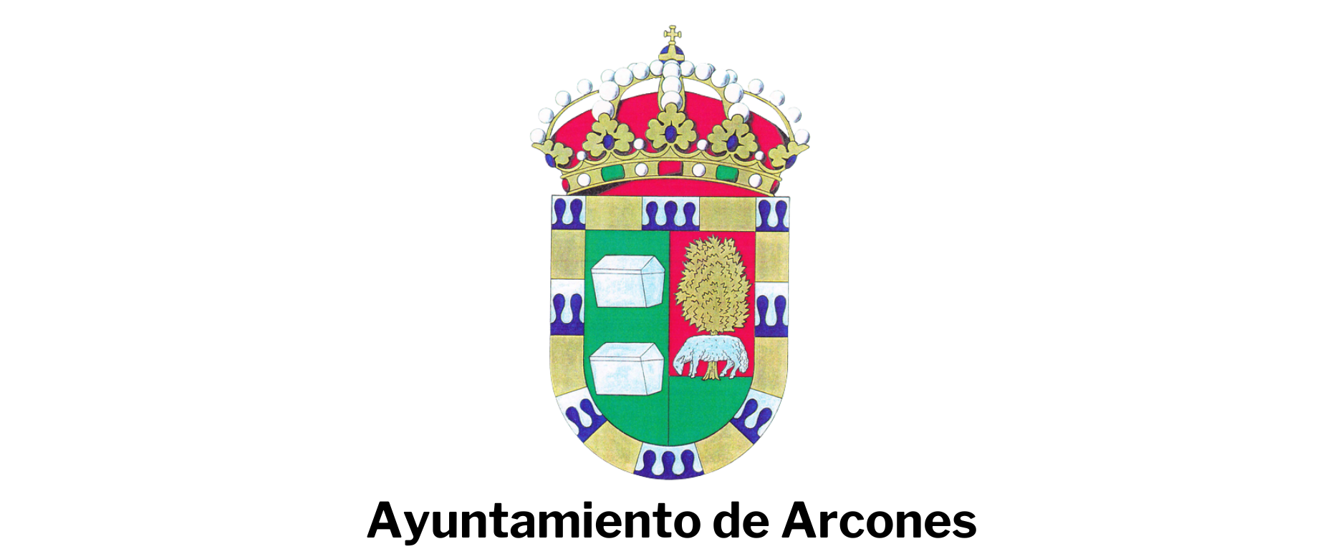
SE BUSCA
Concurso de fotografías para calendario de Arcones 2025
Desde el Ayuntamiento queremos llevar a Arcones a vuestras casas a través de un calendario del pueblo y sus rincones.
Se trata de un Concurso fotográfico en el que se designarán las ocho mejores fotografías, una por cada dos meses del año 2025, más portada y contraportada, relacionadas con Arcones (paisajes, animales, decoración urbanística, etc.).
ARCONES
2025
Más Información:

